Slide 1
ΕΦΑΡΜΟΓΗ ΟΡΓΑΝΩΝΜΕΝΟΥ CAMPING
Δασαργύρης Παναγιώτης-Βασίλειος 1092833
Μυλωνάς Ιωάννης 1092616

Slide 2
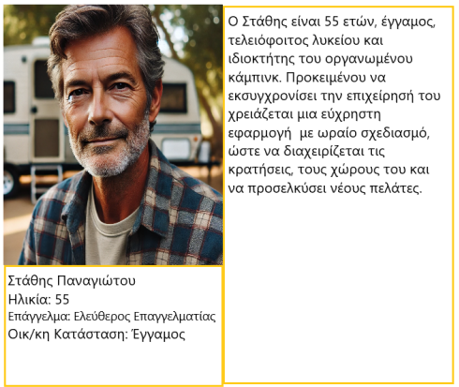
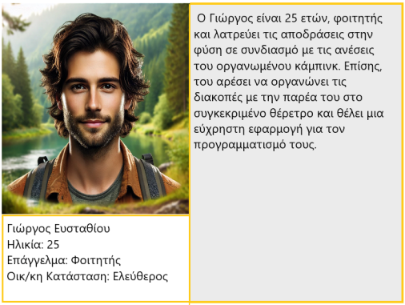
Χρήστες Εφαρμογής

Slide 3
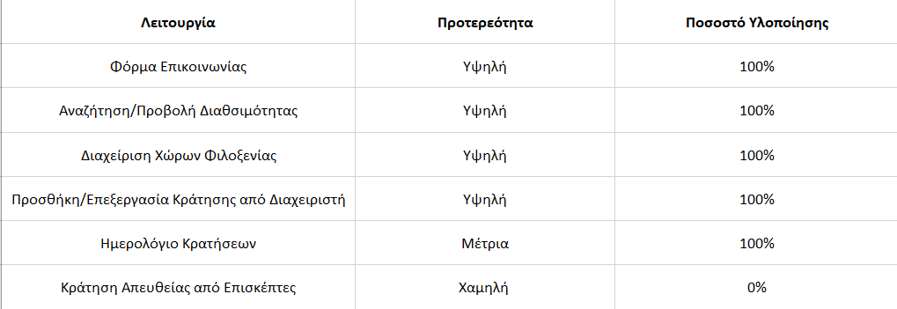
Λειτουργικές Απαιτήσεις

Slide 4
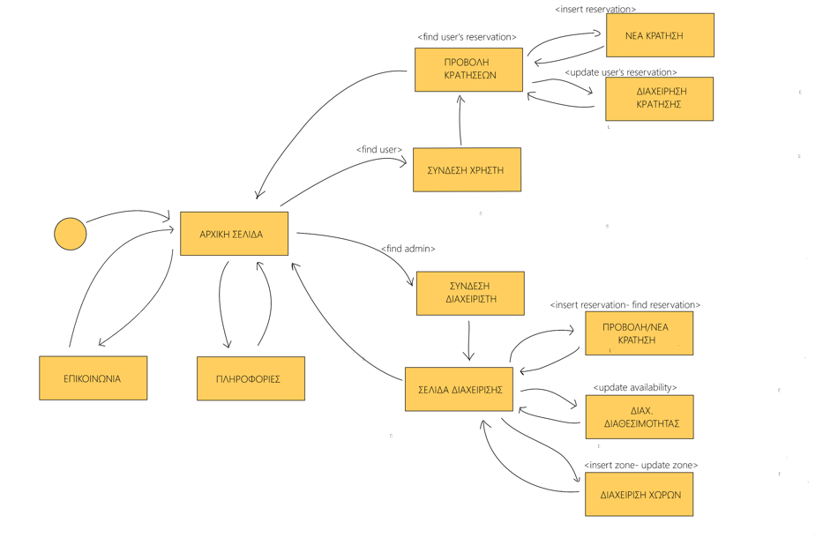
Χάρτης Πλοήγησης Εφαρμογής

Slide 5
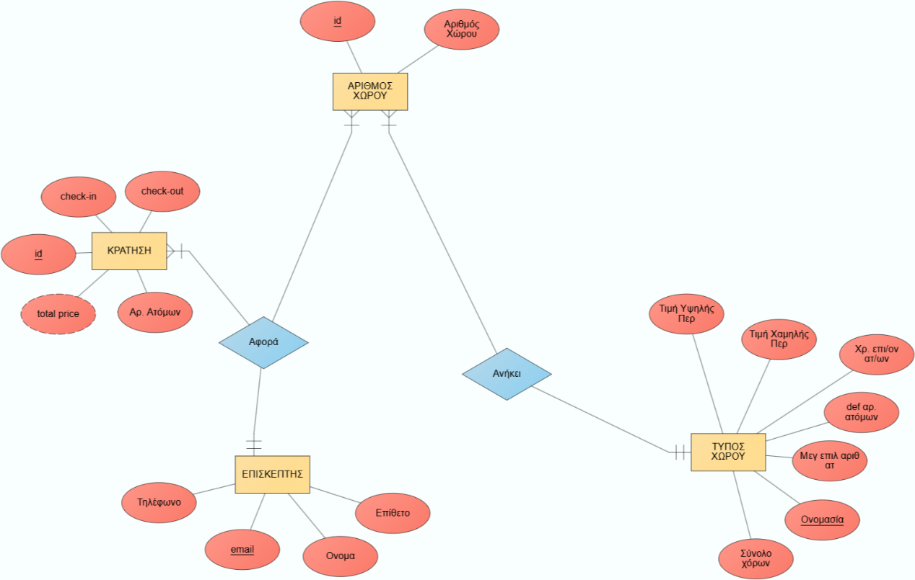
ERD

